Slide 1
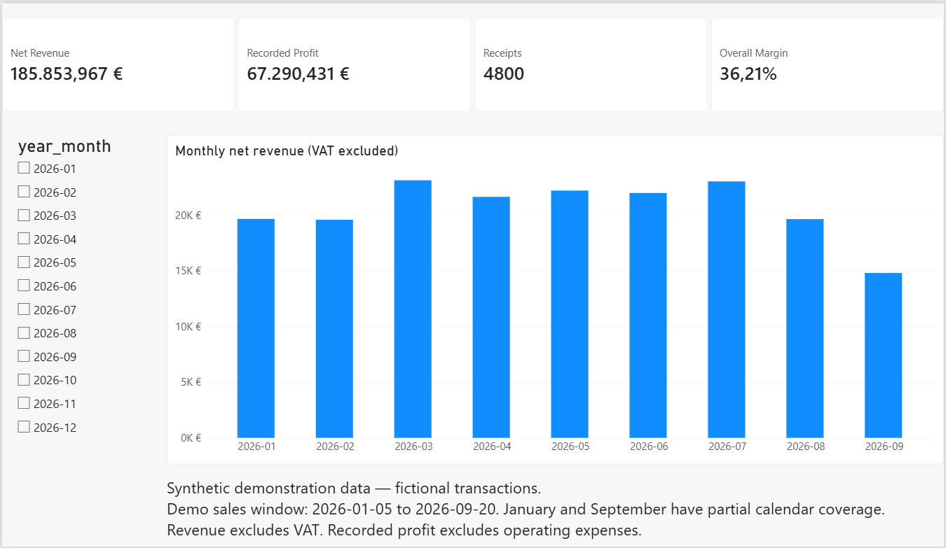
PharmaBI
Retail analytics
portfolio
Danilo Caporicci
R, SQL and SQLite
Shiny and Power BI
Power BI sales overview
Synthetic demonstration data
01
Notes:
PharmaBI è il mio progetto personale di Business Intelligence applicato alle vendite di una parafarmacia. Ho sviluppato il modello dati e le analisi in R e SQL, con dashboard in Shiny e Power BI. Per il portfolio ho creato transazioni sintetiche indipendenti: i numeri che mostro non descrivono l’attività reale. Questa presentazione illustra tre esempi di lettura dei risultati e i controlli che sostengono il lavoro. Il periodo della demo va dal 5 gennaio al 20 settembre 2026.
Fonti: Repository pubblico github.com/dcaporicci/PharmaBI-portfolio. Immagine docs/images/powerbi-sales-overview-demo.png. Totali della demo verificati in console su Windows e Linux.

Slide 2
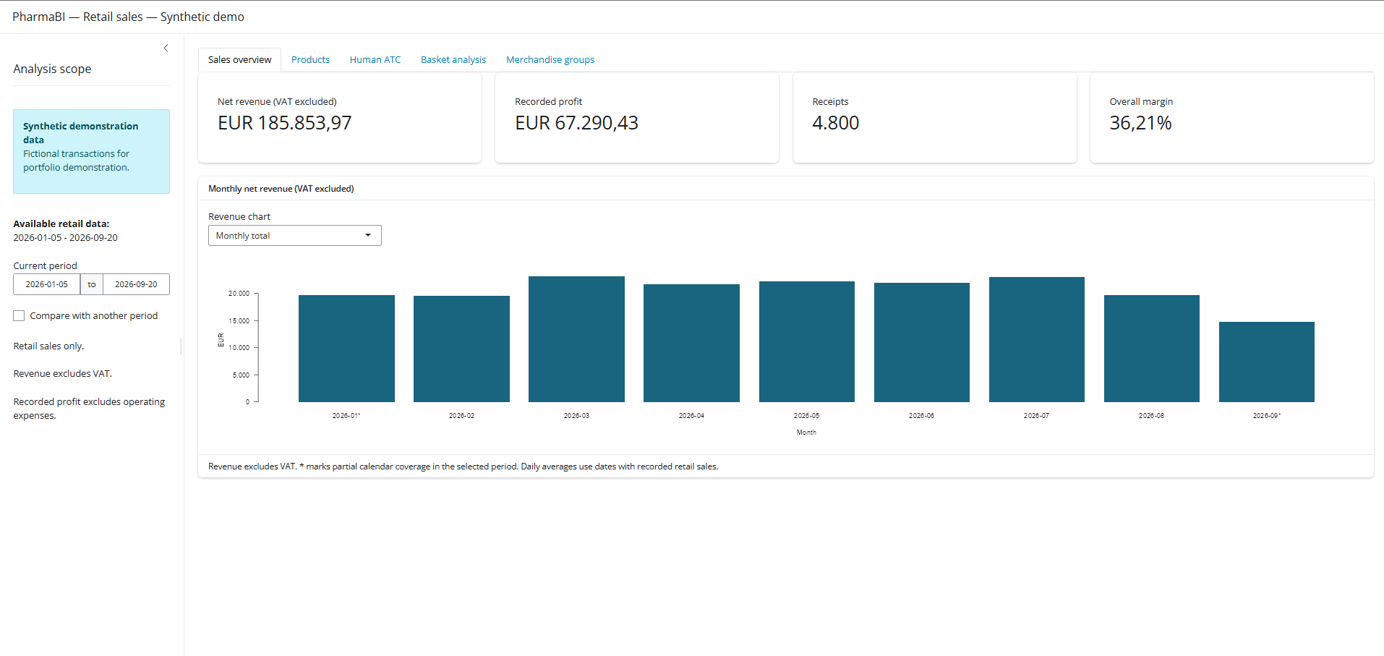
Model, validation and dashboards
Data grain
One row per receipt
and product
70
automated checks passed
on Windows 11 and Linux Mint
4.800 retail receipts
240 fictional products
RDS, SQLite and CSV totals reconcile
Shiny for exploration. Power BI for reporting.
Synthetic demonstration data
02
Notes:
L’unità della fact table è la combinazione scontrino e prodotto. Il generatore della demo produce direttamente una tabella preparata con lo stesso schema di 20 colonne usato dal progetto operativo. La validazione controlla tipi, chiavi e coerenza economica. I controlli confrontano inoltre RDS, SQLite, CSV e risultati delle query, compresi intervalli di date senza vendite. Ho eseguito 70 controlli automatici sia su Windows sia su Linux. Ho verificato anche l’app Shiny su entrambi i sistemi. La demo contiene 4.800 scontrini retail e 240 prodotti fittizi.
Fonti: R/demo/04_verify_demo.R, R/validation/validate_fact_sales.R, docs/demo_verification.md. Immagine docs/images/shiny-sales-overview-demo.png. 70 controlli superati su Windows e Linux.

Slide 3
Monthly totals and daily averages
March 2026 compared with February 2026
Net revenue
Net revenue per active day
+18,10%
+6,67%
EUR
EUR per active day
Active days: 28 in February and 31 in March
Net revenue excludes VAT. Active days are dates with recorded retail sales.
Synthetic demonstration data
03
Notes:
A marzo il ricavo netto cresce del 18,10% rispetto a febbraio. I due mesi hanno però 31 e 28 giorni con vendite registrate. Dividendo il ricavo per questi giorni, la crescita scende al 6,67%, da circa 700 a 747 euro al giorno. Anche il profitto registrato cresce, del 17,11%, mentre il margine passa dal 36,61% al 36,30%: meno 0,31 punti percentuali. Il confronto è descrittivo. La media giornaliera tiene conto della diversa durata, ma non controlla la composizione dei giorni della settimana o altri fattori.
Fonti: R/demo/05_period_comparison_case.R e risultati verificati. Ricavi febbraio 19602.177, marzo 23150.605. Giorni attivi 28 e 31. Variazione margine -0.3063592 punti percentuali.

Slide 4
Volume, profit and margin
Different metrics identify different product leaders
Product | Net packages | Profit (EUR) | Margin
Supplements 042 D00000042 | 180 | 2.555,283 | 50,47%
Skin care 061 D00000061 | 220 | 422,180 | 21,22%
Other non-prescription medicines 024 D00000024 | 20 | 42,900 | 54,75%
Highest profit: Supplements 042. Highest volume: Skin care 061.
Margin ranking: at least 10 net packages, positive revenue and recorded costs above zero.
Synthetic demonstration data
04
Notes:
Questi tre prodotti guidano classifiche diverse nel periodo completo della demo. Supplements 042 genera il profitto totale maggiore. Skin care 061 vende più confezioni, ma ha un margine inferiore. Other non-prescription medicines 024 guida la classifica del margine tra i prodotti che superano la soglia definita, con un profitto totale di soli 42,90 euro. Per questa classifica richiedo almeno 10 confezioni nette, ricavi positivi e costi registrati superiori a zero. Le quantità includono i resi. Questi dati descrivono il contributo alle vendite, ma non bastano a decidere scorte o assortimento.
Fonti: R/demo/06_product_performance_case.R. Risultati verificati per i tre prodotti. Profitto uguale a ricavi meno costi registrati dei prodotti, senza spese operative.

Slide 5
Frequency, confidence and lift
Product pairs across 4.800 retail receipts
Codes (suffixes) | Shared receipts | Support | Confidence A to B | Lift
D41 + D42 | 133 | 2,7708% | 80,12% | 25,81
D101 + D102 | 129 | 2,6875% | 92,14% | 29,88
D61 + D62 | 119 | 2,4792% | 68,00% | 22,05
D45 + D103 | 1 | 0,0208% | 20,00% | 192,00
Lift 192,00 rests on one shared receipt
An exploratory threshold of 5 shared receipts retains the first three pairs.
The generator deliberately includes these three repeated associations.
Synthetic demonstration data
05
Notes:
La coppia D41 e D42 compare in 133 scontrini su 4.800, quindi ha supporto del 2,77%. D41 compare in 166 scontrini: la confidence verso D42 è 133 diviso 166, circa l’80,12%. Nella direzione opposta è l’89,26%. Il lift confronta la frequenza con quella attesa sotto indipendenza. La coppia rara ha lift 192 ma un solo scontrino condiviso: entrambi i prodotti compaiono soltanto cinque volte. Una soglia esplorativa di cinque co-occorrenze elimina questo caso. Le tre associazioni ripetute sono inserite intenzionalmente dal generatore e non costituiscono evidenza commerciale reale.
Fonti: R/demo/07_basket_association_case.R e sql/13_basket_pair_frequency_by_period.sql. Output verificati: 4071 coppie distinte, frequenze 133, 129, 119 e 1. I suffissi abbreviano i codici D00000041 ecc.

Slide 6
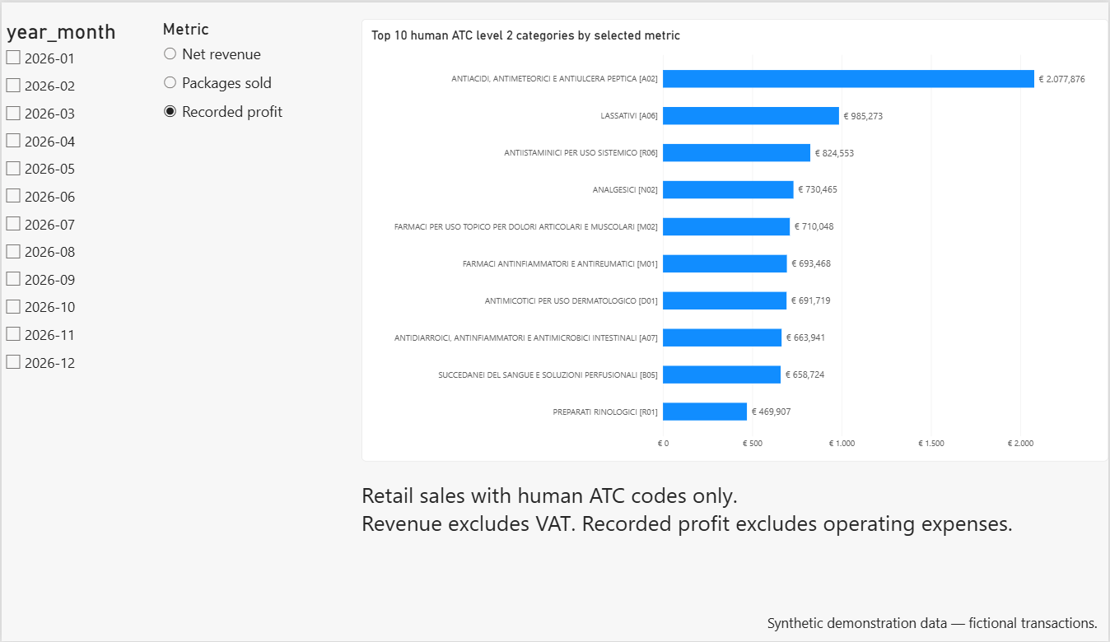
Scope and next steps
Current scope
Sales performance
Product and category rankings
Receipt structure and associations
Further work
Purchases and stock data
Longer sales history
Deployment and wider testing
Recorded profit excludes operating expenses.
ATC categories describe products, not diagnoses.
github.com/dcaporicci/PharmaBI-portfolio
Synthetic demonstration data
06
Notes:
La prima versione copre l’analisi delle vendite, le classifiche di prodotti e categorie e la struttura degli scontrini. Il codice e gli esempi sintetici sono disponibili nel repository pubblico. Gli sviluppi successivi richiedono dati di acquisto e magazzino e una serie storica più lunga. Il profitto mostrato esclude le spese operative. Le categorie ATC classificano i prodotti e non permettono di ricostruire diagnosi o prevalenza di malattie. Ho verificato R e Shiny su Windows e Linux. Power BI Desktop rimane il percorso Windows, mentre macOS e la pubblicazione online richiedono ulteriori verifiche.
Fonti: README.md, README.it.md, docs/business_findings.md, docs/demo_verification.md. Immagine docs/images/powerbi-human-atc-demo.png. Repository github.com/dcaporicci/PharmaBI-portfolio.

